Slide 1
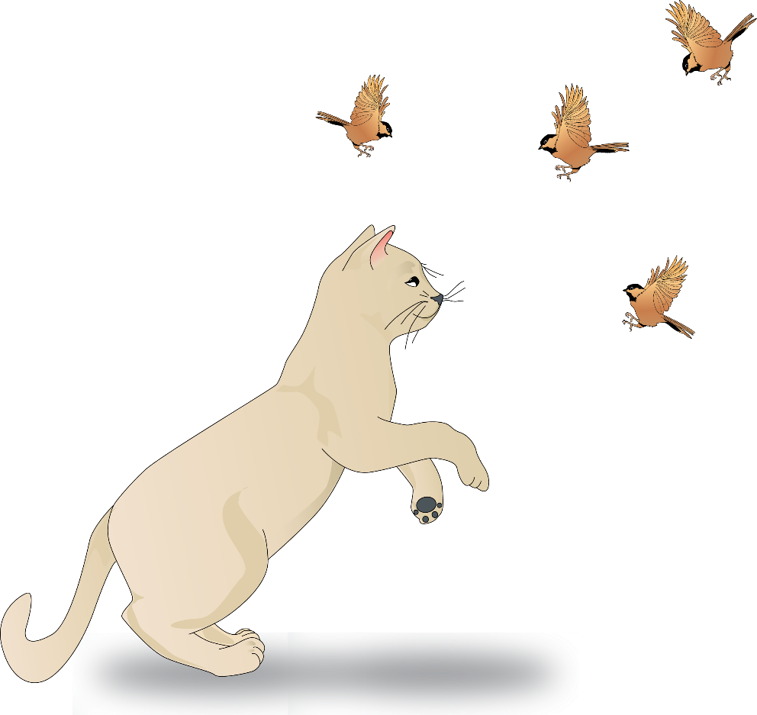
貓捕雀 薛福成

Slide 2
學習難點
未能推敲新詞彙的意思
(例如：習、蔽、噬)

Slide 3


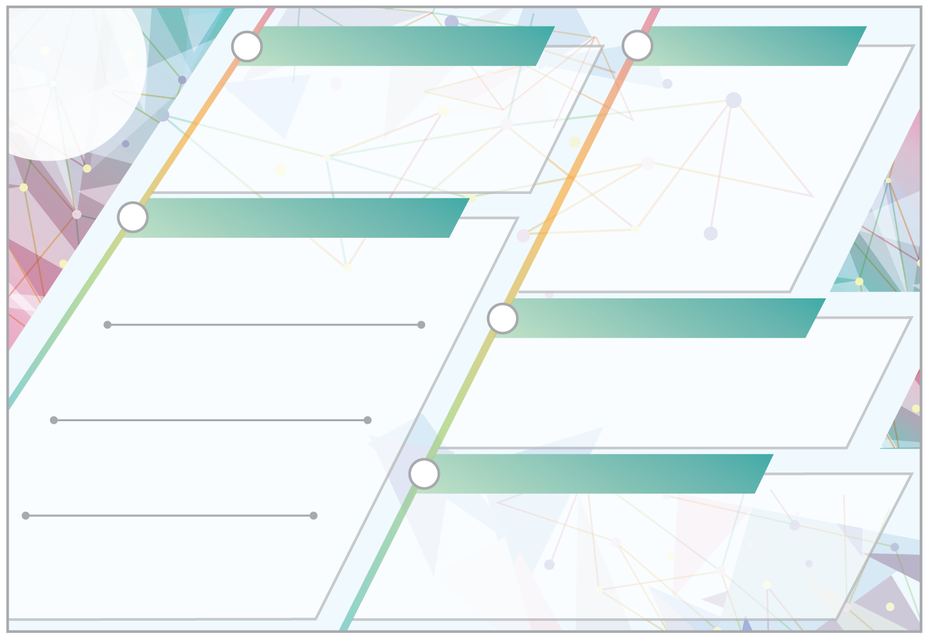
本課節會運用到的策略
字根配詞
詞彙歸類
詞彙
1) 將目標字詞組合分拆成有意思的單位
2) 把分拆了的單位配上適當的字詞，成為另一字詞組合
1) 找出一些跟目標詞彙的意思和特性相近的詞彙
3) 綜合所有單位的意思，推敲整個字詞組合的意思
2) 將意思和特性相近的詞彙放在同一組，用一個類別名稱代表這組詞彙
詞義聯繫
形旁推測
3) 將這組詞彙與其他相關類別的詞彙作比對
1) 觀察目標字，按已有知識辨識形旁
2) 用形旁的意思推測目標字的含意
上文下理推敲
詞義聯想
1) 找出與目標詞彙意思相近的詞彙
1) 閱讀句子或段落
2) 找出與目標詞彙意思相反的詞彙
2) 找出能幫助推敲目標詞彙意思的線索
3) 綜合這些線索，推敲目標詞彙的意思
情境聯想
推測目標詞彙可與哪些情境(時、地、人和事)作連繫
專科詞彙與學科概念聯繫
1) 展示專科詞彙及相關學科概念
多感官聯想
2) 推測專科詞彙和該學科概念的關係
推測目標詞彙可與哪些感官(視覺、聽覺、嗅覺、味覺、觸覺及心情)作連繫
3) 歸納推測的資料，再配合專科詞彙的正確意思，重新展示學科概念

Slide 4


(一) 推敲新詞彙的意思
請從課文中
圈出新詞彙。
例如：
第一段
習、蔽、噬、噪、益、攫、啁啾
第二段
搏、惻、眈眈
第三段
相殘、惡、爪牙、自肥
Notes:
教師請學生從課文中圈出新詞彙

Slide 5
第一段

Slide 6
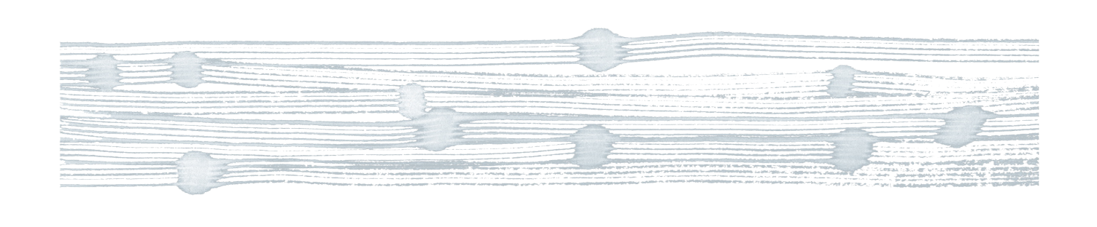
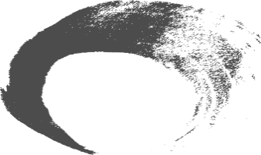




習
請為「習」字配上
適當的字詞
提問
我們再看看此字的前後句子意思，你可以推測到「習」的意思嗎？
學習
練習
窗外有棗林，
雛雀習飛其下。
習
溫習
補習
幼小的鳥兒因未習慣用翅膀去飛翔，因此，牠們需要做甚麼？
提問
實習
「習」的意思
學習、練習
Notes:
字根配詞
將目標字詞組合分拆成有意思的單位
把分拆了的單位配上適當的字詞，成為另一字詞組合
綜合所有單位的意思，推敲整個字詞組合的意思
上文下理推敲
閱讀些線索句子或段落
找出能幫助推敲目標詞彙意思的線索
綜合這，推敲目標詞彙的意思

Slide 7
蔽
請為「蔽」字配上
適當的字詞
我們再看看此字的前後句子意思，你可以推測到「蔽」的意思嗎？
提問
隱蔽
貓蔽身林間，突出噬雀母。
蔽
提問
蒙蔽
遮蔽
1. 當我們走近在地上的雀鳥時，牠們的本能反應是甚麼？
2. 貓兒想突擊捕捉雀母，因此，牠需要做甚麼才不讓鳥兒逃離？
掩蔽
3. 在樹林中，你能清楚看到所有動物或昆蟲嗎？為甚麼？
「蔽」的意思
遮蔽、隱藏
Notes:
字根配詞
將目標字詞組合分拆成有意思的單位
把分拆了的單位配上適當的字詞，成為另一字詞組合
綜合所有單位的意思，推敲整個字詞組合的意思
上文下理推敲
閱讀些線索句子或段落
找出能幫助推敲目標詞彙意思的線索
綜合這，推敲目標詞彙的意思
情境聯想
推測目標詞彙可與哪些情境(時、地、人和事)作連繫

Slide 8

噬
口部
1. 「噬」字的形旁是甚麼?
提問
2. 從「口」推測「噬」字與甚麼有關？
與口部有關
我們再從文章的內容推測「噬」這個字的意思。
一日，貓蔽身林間，突出噬雀母。
1. 你知道貓如何捕捉小動物嗎？
提問
2. 你能想像貓突然用口捕獵雀母時的形態嗎?
「噬」的意思
咬、吞噬
Notes:
形旁推測
觀察目標字，按已有知識辨識形旁
用形旁的意思推測目標字的含意
上文下理推敲
閱讀些線索句子或段落
找出能幫助推敲目標詞彙意思的線索
綜合這，推敲目標詞彙的意思
情境聯想
推測目標詞彙可與哪些情境(時、地、人和事)作連繫

Slide 9



噪
口部
1. 「噪」字的形旁是甚麼?
提問
2. 從「口」推測「噪」字與甚麼有關？
與口部有關
我們先用「噪」字配詞
噪
噪音
我們再從文章的內容推測「噪」這個字的意思。
其雛四五，噪而逐貓，每進益怒。
幼鳥會怎樣驅逐貓兒呢？
提問
「噪」的意思
大聲叫嚷
Notes:
形旁推測
觀察目標字，按已有知識辨識形旁
用形旁的意思推測目標字的含意
字根配詞
將目標字詞組合分拆成有意思的單位
把分拆了的單位配上適當的字詞，成為另一字詞組合
綜合所有單位的意思，推敲整個字詞組合的意思
上文下理推敲
閱讀些線索句子或段落
找出能幫助推敲目標詞彙意思的線索
綜合這，推敲目標詞彙的意思

Slide 10
益
請為「益」字配上
適當的字詞
我們再看看此字的前後句子意思：
其雛四五，噪而逐貓，每進益怒。
增益
有益
益
提問
精益求精
益處
1. 幼鳥們每向貓兒跳前一步，牠們的情緒反應有何變化？
益智
2. 你可以推測到「益」 的意思嗎？
「益」的意思
增加、多、愈來愈
Notes:
字根配詞
將目標字詞組合分拆成有意思的單位
把分拆了的單位配上適當的字詞，成為另一字詞組合
綜合所有單位的意思，推敲整個字詞組合的意思
上文下理推敲
閱讀些線索句子或段落
找出能幫助推敲目標詞彙意思的線索
綜合這，推敲目標詞彙的意思

Slide 11
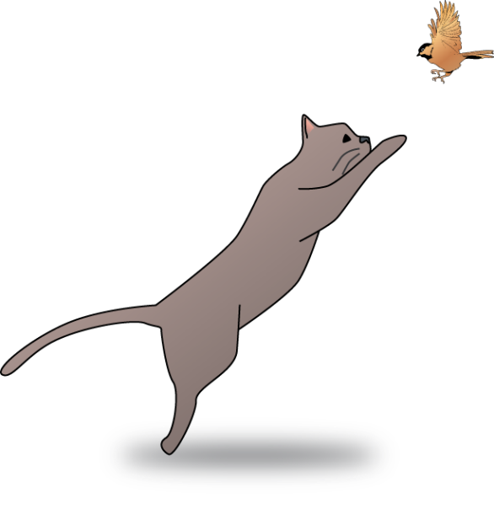
攫
手部
1. 「攫」字的形旁是甚麼?
提問
2. 從「手」推測「攫」字與甚麼有關？
與手部有關
我們再從文章的內容推測「攫」這個字的意思。
其雛四五，噪而逐貓，每進益怒。
貓奮攫之，不勝，反奔入室。
當幼鳥們向著貓兒大聲叫嚷時，貓兒的手會做甚麼？
提問
「攫」的意思
以爪抓取；拿取
Notes:
形旁推測
觀察目標字，按已有知識辨識形旁
用形旁的意思推測目標字的含意
上文下理推敲
閱讀些線索句子或段落
找出能幫助推敲目標詞彙意思的線索
綜合這，推敲目標詞彙的意思

Slide 12
啁啾
口部
1. 「啁啾」的形旁是甚麼?
提問
2. 從「口」推測「啁啾」與甚麼有關？
與口部有關
我們再從文章的內容推測「啁啾」這個字的意思。
雀母死，其雛繞室啁啾，飛入室者三。
提問
當雀母死後，幼鳥們怎樣表達牠們的悲傷？
形容鳥叫的聲音；
吱吱喳喳聲
「啁啾」的意思
Notes:
形旁推測
觀察目標字，按已有知識辨識形旁
用形旁的意思推測目標字的含意
上文下理推敲
閱讀些線索句子或段落
找出能幫助推敲目標詞彙意思的線索
綜合這，推敲目標詞彙的意思
情境聯想
推測目標詞彙可與哪些情境(時、地、人和事)作連繫

Slide 13
第二段

Slide 14
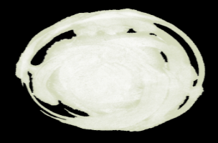

搏
手部
1. 「搏」字的形旁是甚麼?
提問
2. 從「手」推測「搏」字與甚麼有關？
與手部有關
我們先用「搏」字配詞
搏
搏擊、搏鬥
我們再從文章的內容推測「搏」這個字的意思。
貓一搏而奪四五雛之母。
貓兒是如何用手與雀母搏鬥?
提問
「搏」的意思
搏擊、搏鬥
Notes:
形旁推測
觀察目標字，按已有知識辨識形旁
用形旁的意思推測目標字的含意
字根配詞
將目標字詞組合分拆成有意思的單位
把分拆了的單位配上適當的字詞，成為另一字詞組合
綜合所有單位的意思，推敲整個字詞組合的意思
上文下理推敲
閱讀句子或段落
找出能幫助推敲目標詞彙意思的線索
綜合這些線索，推敲目標詞彙的意思

Slide 15
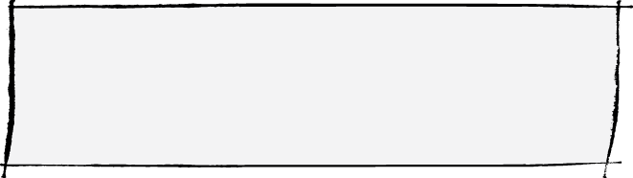
惻
心部
1. 「惻」字的形旁是甚麼?
提問
2. 從「心」推測「惻」字與甚麼有關？
與心情、心態有關
我們再從文章的內容推測「惻」這個字的意思。
貓一搏而奪四五雛之母，人雖不及救之，未有不惻焉動於中者。
當我們看見小動物受傷或被殺害時,我們一般會有甚麼感覺?
提問
悲哀、傷心
「惻」的意思
悲哀、傷心 (惻隱之心)
Notes:
形旁推測
觀察目標字，按已有知識辨識形旁
用形旁的意思推測目標字的含意
上文下理推敲
閱讀句子或段落
找出能幫助推敲目標詞彙意思的線索
綜合這些線索，推敲目標詞彙的意思
情境聯想
推測目標詞彙可與哪些情境(時、地、人和事)作連繫

Slide 16
眈眈
目部
1. 「眈眈」的形旁是甚麼?
提問
2. 從「目」推測「眈」與甚麼有關？
與眼睛有關
我們再從文章的內容推測「眈」這個字的意思：
而貓且眈眈然，惟恐不盡其類焉。
貓兒捕殺雀母後，你認為牠還想對幼鳥做怎呢?
你可想像當時貓兒怎樣望著那群小鳥嗎?
提問
「眈眈」的意思
虎視眈眈、瞪目注視
Notes:
形旁推測
觀察目標字，按已有知識辨識形旁
用形旁的意思推測目標字的含意
上文下理推敲
閱讀句子或段落
找出能幫助推敲目標詞彙意思的線索
綜合這些線索，推敲目標詞彙的意思
情境聯想
推測目標詞彙可與哪些情境(時、地、人和事)作連繫

Slide 17
第三段

Slide 18
相殘
請為「相」字配上
適當的字詞
請為「殘」字配上
適當的字詞
互相
相近
殘害
殘障
相
殘
相似
相同
殘殺
殘廢
相反
殘暴
Notes:
字根配詞
將目標字詞組合分拆成有意思的單位
把分拆了的單位配上適當的字詞，成為另一字詞組合
綜合所有單位的意思，推敲整個字詞組合的意思

Slide 19
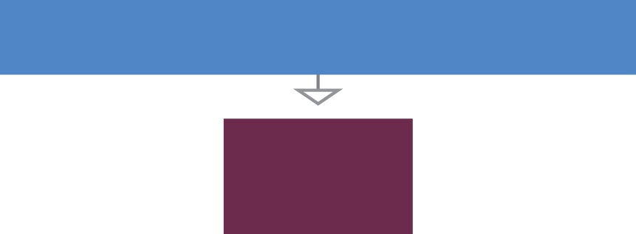
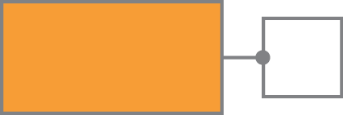

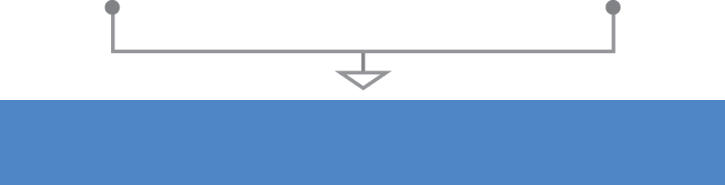
相殘
相殘的意思是……
「相」可配上
相殘
「殘」可配上
互相
殘害、殘殺
互相殘害、殘殺
Notes:
教師引導學生綜合所有單位的意思，並推敲整個字詞組合的意思。

Slide 20
惡
請為「惡」字配上
適當的字詞
「惡」字有兩個讀音，我們看看此字的前後句子意思，你可以推測到「惡」的意思嗎？
提問
厭惡
可惡
物與物相殘，人且惡之；
惡
提問
憎惡
惡毒
1. 一般人對互相殘害、殘殺的行為有甚麼感覺？
惡劣
討厭、厭惡、憎惡、不接受
2. 你可以推測到「惡」的意思嗎？
「惡」的意思
厭惡、憎惡
Notes:
字根配詞
將目標字詞組合分拆成有意思的單位
把分拆了的單位配上適當的字詞，成為另一字詞組合
綜合所有單位的意思，推敲整個字詞組合的意思
上文下理推敲
閱讀句子或段落
找出能幫助推敲目標詞彙意思的線索
綜合這些線索，推敲目標詞彙的意思
情境聯想
推測目標詞彙可與哪些情境(時、地、人和事)作連繫

Slide 21


爪牙
我們先用「爪」和「牙」字配詞
爪
貓爪、虎爪
牙
牙齒
我們再看看此字詞的前後句子意思:
乃有憑權位，張爪牙，殘民以自肥者，何也？
動物一般在甚麼時候會露出爪牙呢？
如牠向你露出同樣的姿態，你有甚麼感覺？
提問
「爪牙」的意思
張牙舞爪，以令人害怕
Notes:
字根配詞
將目標字詞組合分拆成有意思的單位
把分拆了的單位配上適當的字詞，成為另一字詞組合
綜合所有單位的意思，推敲整個字詞組合的意思
上文下理推敲
閱讀句子或段落
找出能幫助推敲目標詞彙意思的線索
綜合這些線索，推敲目標詞彙的意思
情境聯想
推測目標詞彙可與哪些情境(時、地、人和事)作連繫

Slide 22
自肥
我們看看此字的前後句子意思:
乃有憑權位，張爪牙，殘民以自肥者，何也？
提問
文中描述，有人利用自己的職位權力去做甚麼？
「自肥」的意思
令自己獲得利益
Notes:
上文下理推敲
閱讀句子或段落
找出能幫助推敲目標詞彙意思的線索
綜合這些線索，推敲目標詞彙的意思

Slide 23
完

